Slide 1
第六章 群 、环、域
环
1
代数系统
5
2
群的定义
6
域的特征 素域
3
子群及其陪集
7
多项式
群的同态及同构
8
有限域
4

Slide 2
6.5.1 环 的 定 义
设R是一个非空集合, 其中有加“+”、乘“•”两种二元代数运算，称(R, +, •)为一个环，如果
1) a+b=b+a，
2) a+(b+c)=(a+b)+c，
3) R中有一个元素0，适合a+0=a，
4) 对于R中任意a，有-a， 适合a+(-a)=0，
5) a • (b • c)=(a • b) • c，
6) a • (b+c)=(a • b)+(a • c)，
(a+b) • c=(a • c)+(b • c)。

Slide 3
环的例
所有整数在整数的加法与乘法下作成一个环(Z,+,×)，叫做整数环。
所有n阶矩阵在矩阵的加法与乘法下作成一个环，叫做n阶矩阵环。
实数域上的所有多项式在多项式加法与乘法下作成一个环，叫做多项式环。

Slide 4
环的例
整数模n的所有剩余类集合在剩余类加法与乘法下作成一个环。
所有有理数、所有实数、所有复数在数的加法与乘法下都分别作成环，常称为有理数域、实数域、复数域。

Slide 5
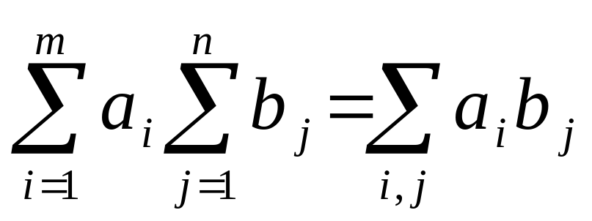
环 的 性 质
性质1 用数学归纳法，分配律可以推广如下：
a（b₁+…+b_{n}）=(ab₁) +…+(ab_{n}) ，
（a₁+…+a_{m}）b= (a₁b)+…+(a_{m}b)，

Slide 6
环 的 性 质
性质2 a(c-b)=ac-ab，(c-b)a=ca-ba。
证明：由a(c-b)+ab=a(c-b+b)=ac，
得a(c-b)=ac-ab。同理，(c-b)a=ca-ba。
性质3 a0=0，0a=0。
证明：由性质2，令b=c=0，得
a(0-0)=(a0)-(a0)=0，(0-0)a=(0a)-(0a)=0，
即, a0=0，0a=0。

Slide 7
环 的 性 质
性质4 a(-b)= -(ab)，(-a)b = -(ab)，
(-a)(-b)=ab。
证明：由性质2，得
a(-b)=a(0-b)=a0 -ab = -(ab) ，
(-a)b =(0-a)b=0b –ab=-(ab)。
因此，
(-a)(-b) =-((-a)b)= -(-(ab))=ab。

Slide 8
环 的 性 质
性质5 对任意整数m，都有
a(mb) = (ma)b = m(ab)。
性质6 a^{m+n}=a^{m}a^{n}，（a^{m}）^{n}=a^{mn}。
定义6.5.2:如果乘法适合交换律：ab=ba,则称R是一个交换环。

Slide 9
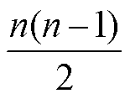
环 的 性 质
性质7 在交换环中，有第三指数律：
(ab)^{n}=a^{n}b^{n}。
性质8 在交换环中二项式定理成立：
(a+b)^{n} = a^{n} + na^{n-1}b+ a^{n-2}b² + … + b^{n}。
用数学归纳法证明.

Slide 10
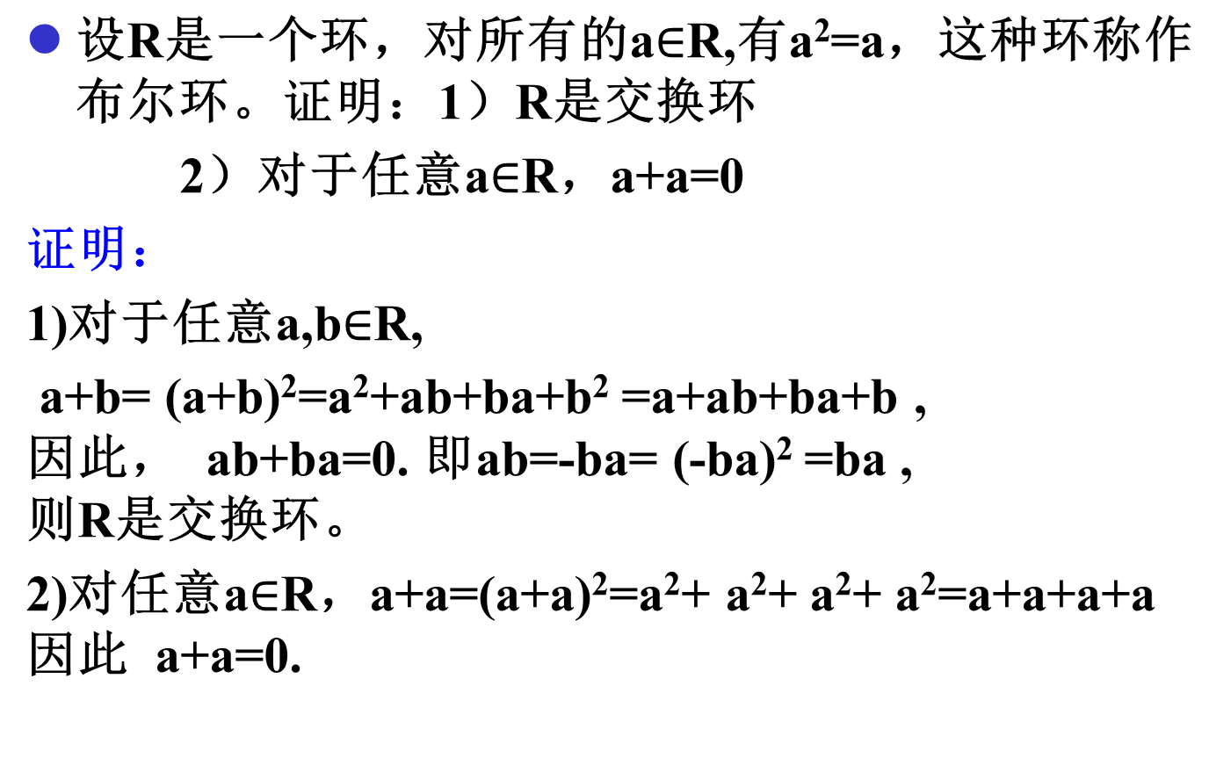
例：

Slide 11
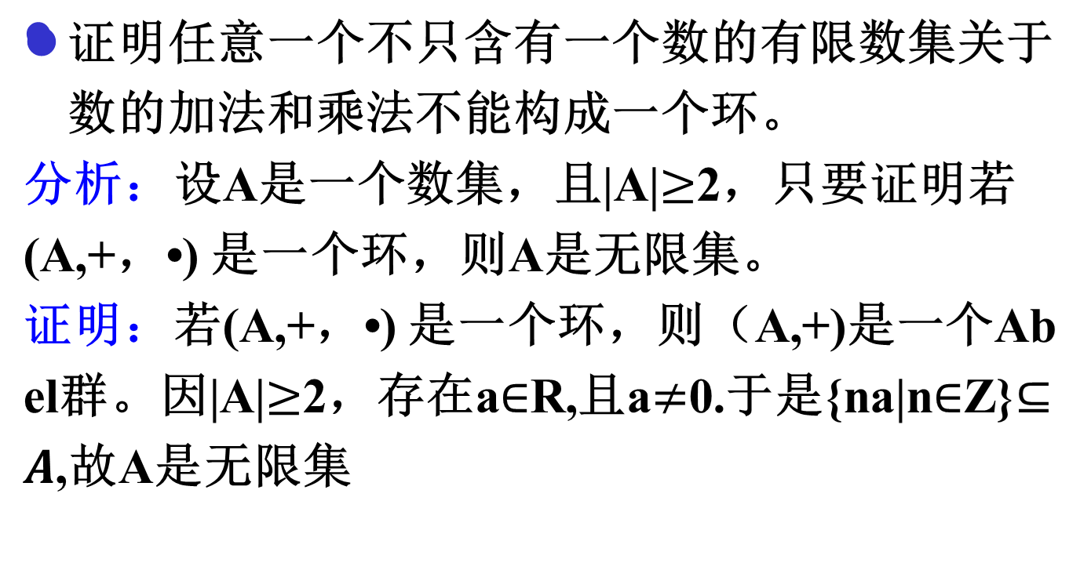
例：

Slide 12
含单位元环
如果环R不只有一个元素而且有一个元素1适合对任意a ∈ R，
1a = a1 = a
则称R为含单位元环。
例. 整数环为含单位元环，所有偶数在数的加法和乘法下作成的环不是含单位元环。

Slide 13
含单位元环性质
性质9 含单位元环R的单位元是唯一确定的。
证明：若1、1′为R的两个单位元，则1′=11′=1
性质10 设环R有1，则1≠0。
证明：取a∈R, 且a≠0, 则a0=0, 而a1=a, 故1≠0。

Slide 14
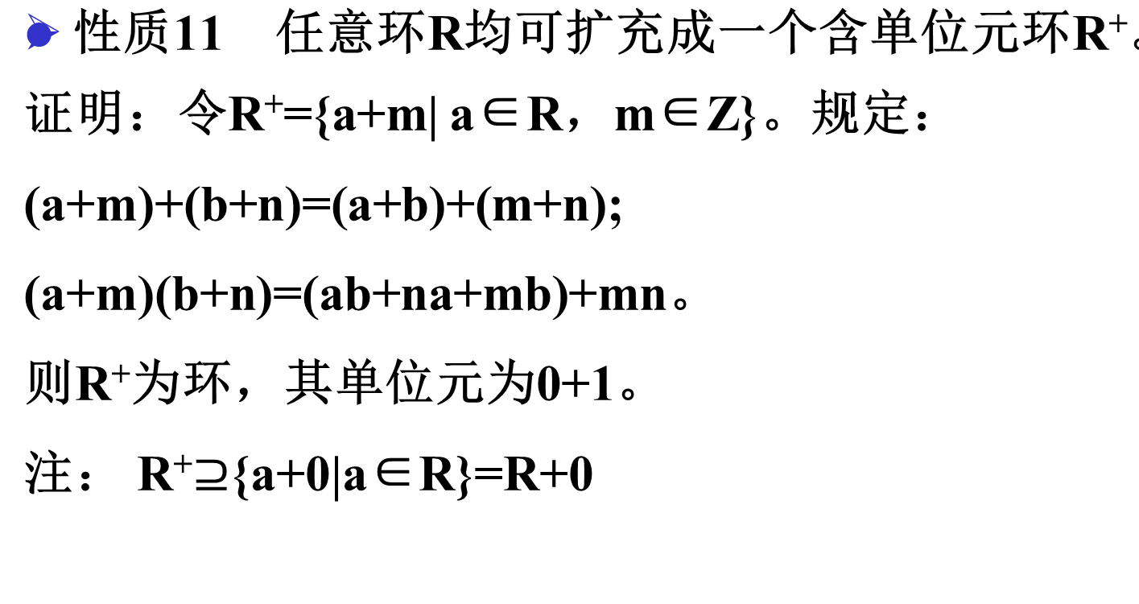
含单位元环性质

Slide 15
子环
若R是环, S是R的非空子集, 若S在R的加法和乘法下仍是环, 则称S是R的子环。
结论：R本身以及{0}是R的两个平凡子环。
定理6.5.1 环R的子集S作成子环必要而且只要
（1） S非空；
（2） 若a∈S，b∈S，则a-b∈S;
（3） 若a∈S，b∈S，则ab∈S。

Slide 16
子环与大环的关系
对于环来说，若大环有单位元，子环未必有单位元.
如，整数环含单位元，但其子环偶数环不含单位元。
即使子环有单位元，其单位元未必与大环的单位元一致.

Slide 17
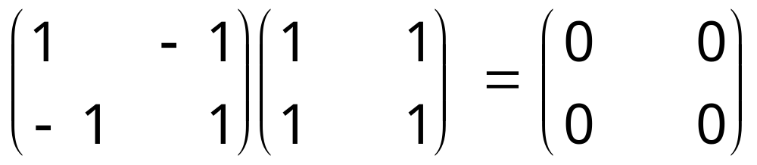
消去环
若R是环，a,b∈R，如果a≠0，b≠0，但ab=0，则称a，b为零因子。如果R没有这样的元素，则说R无零因子。无零因子的环称为消去环。
例. 整数环是消去环，矩阵环不是消去环，有零因子。比如2阶矩阵环中，

Slide 18
消去环的性质
性质12 环R是消去环当且仅当R中非零元消去律成立
证明：必要性。
如果a≠0，且ab = ac，那么ab-ac = 0，即 a(b-c)= 0。因环R中无零因子，而a≠0，故必有 b-c= 0，即b = c，因此，左消去律成立，同理可证右消去律也成立。
充分性。设消去律成立，即由a≠0，ab = ac可推出b = c。若 ab=0，而a≠0，则ab = a0，因而由消去律可得 b = 0。故R无零因子，R是消去环。

Slide 19
消去环的性质
性质13 在消去环R中，不为0的元素在加法下的周期相同。
证明：(1) 若不为0的元素在加法下的周期都为0,得证。
否则，R中存在非零元素a，a的周期不是0，设为m，即ma = 0。 任取R中非零元b，则
a(mb) = (ma)b = 0b = 0，
又由a≠0，且R无零因子知，mb=0，所以b的周期不是0，设为n，则n|m。

Slide 20
消去环的性质
另一方面，(na)b=a(nb)=a0=0，又由b≠0，且R无零因子知，na=0。而a的周期为m，故m|n。因此，m=n。
由b的任意性知，在消去环R中，不为0的元素在加法下的周期都与a的周期相同。

Slide 21
消去环的性质
性质14 在消去环R中，不为0的元素在加法下的周期或为0或为质数。
证明：任取元素a∈R，a≠0，且a的周期为n，故 na = 0。
(1) 若n=0，则得证。
(2) 否则，只需证n是质数。

Slide 22
消去环的性质
用反证法。设n不是质数，则n = n₁n₂， 且n₁≠1，
n₂≠1。故1<n₁ <n，1<n₂<n。 显然，
n₁a， n₂a ∈ R，由a的周期为n知，
n₁ a≠0，n₂a≠0。而
(n₁ a)(n₂a) =(n₁ n₂)(a a)
= (na)a = 0 a = 0，
故n₁ a，n₂a为零因子，与R无零因子矛盾。
因此，原假设不对，n是质数。

Slide 23
整区
整区 有单位元无零因子的交换环。
理解整区定义
是含单位元环（至少两元素）,消去环、交换环。
想证明(R, +, •）是整区，需要证明：
（R,+）是Abel群;
（R,•）是半群，有单位元，
且交换律、消去律成立（无零因子）;
• 对+有分配律。

Slide 24
例. 整数环、有理数环、实数环、复数环都是整区。
例. 实数域上的所有n阶矩阵在矩阵的加法与乘法下作成的n阶矩阵环不是整区：
不是交换环，不是消去环。
例. 整数模4的所有剩余类集合Z₄在剩余类加法与乘法下作成一个有单位元的交换环，但不是整区：
不是消去环。

Slide 25
体
如果环R的非零元素作成一个乘法群，称环R为体。
理解体的定义：
是含单位元环（至少两个元素） 、消去环，任意非零元素在乘法下有逆，未必是交换环，因此未必是整区。
想证明(R, +, •）是体，需要证明：
(R,+)是Abel群;（R*,•）是群; •对+有左右分配律。
例. 整数环不是体。有理数环、实数环、复数环都是体。 可见，整区未必是体。

Slide 26
结论：假定R是无零因子的有限环，且不只有一个元素，则R必是一个体。
证明：只需证明环R中所有非零元做成乘法群。
由R中不只有一个元素，知R*非空。
任取a,b∈R*，即a≠0，b≠0，由R无零因子，知ab≠0，即ab∈R*。
由环R对乘法适合结合律知，R*对乘法适合结合律。
由R无零因子知，R*中消去律成立。
由R有限，知R*有限。
所以环R中所有非零元做成乘法群，因而是体。

Slide 27
域
域 : 交换体
理解域的定义：
是含单位元环（至少两个元素）、消去环、交换环
想证明(R,+,•）是域，需要证明：
（R,+）是Abel群；（R*,•）是Abel群；
•对+有分配律。
在域中每一个非零元素都具有两个与之相联系的周期，一个是在加法群中的加法周期，一个是在乘法群中的乘法周期。

Slide 28

例. 有理数域、实数域、复数域都是域。
其中每一非零元素的加法周期是0（无穷），
1的乘法周期是1，-1的乘法周期是2，
此外，其它非零元的乘法周期为0。
在域中，ab⁻¹可以写成 。
结论1 域中所有非零元素都有相同的加法周期，且或为0，或为质数。
结论2 域是整区。

Slide 29
结论：有限整区是域。
证法一：因为有限整区是无零因子的有限环，且不只有一个元素，所以有限整区是体。再由整区是交换环，知，有限整区是交换体，因此是域。
证法二：只需证明整区R中非零元素做成乘法群。
由R是整区，知R*非空：1∈R* 。
任取a,b∈R*，即a≠0，b≠0，由R无零因子，知ab≠0，即ab∈R*。

Slide 30
由环R对乘法适合结合律知，R*对乘法亦适合结合律。
R*有乘法单位元1。
任取a∈R*，由R无零因子知，R*中消去律成立，再由R*有限，知aR*=R*。由1∈R*，知1∈aR*，即有a_{k} ∈R*，使得aa_{k}=1，即每个非零元在乘法下有逆。
所以有限整区中非零元做成乘法群，因而是体，
再由整区是交换环，知，有限整区是域。

Slide 31
有限域的例
设R={0,1,2,3,4}，定义R上的运算如下：
a⊕b=a+b (mod 5)
a⊙b=ab(mod 5)
则可以证明（R，⊕，⊙）是域。
证明作为练习
1，2，3，4的加法周期是？
1，2，3，4的乘法周期分别是？

Slide 32
例
判断下列集合和给定运算是否构成环、整区和域
1.A={a+bi| a,b ∈Q} ,运算为复数加法和乘法
2.A={2z+1|z∈Z}，运算为实数加法和乘法
3.A={2z|z∈Z}，运算为实数加法和乘法
解答：
1.是环，是整区，是域
2. 不是环，不是整区，也不是域（加法不封闭）
3. 是环，不是整区，不是域（乘法无单位元）

Slide 33
例. 设Z_{p}是模p的剩余类环， 则
Z_{p}是域 iff p是质数。
证明： 必要性。用反证法。假设p不是质数，则p=a b，0<a<p ,0<b<p，于是
[a][b]=[ab]=[p]=[0]
但 [a] ≠[0]， [b] ≠[0]，因此， [a]，[b] 为Z_{p}的
零因子，与Z_{p}是域矛盾。
充分性。显然，Z_{p}是交换环且有壹：[1]。故只
需证Z_{p}不含零因子，则Z_{p}是有限整区，因此就
是域。

Slide 34
用反证法。假设Z_{p}含零因子，即其中存在元
素[a] ≠[0]， [b] ≠[0]， 但[a][b]=[0]，
由[a] ≠[0]， 知 p不整除 a,即p,a互质；由[b] ≠[0]，知 p不整除 b，即p, b互质；得p和ab互质，知p不整除ab。
而由[ab]=[a][b]=[0]， 知，p|ab，产生矛盾，因
此， Z_{p}不含零因子。
Z_{p}中非零元的加法周期是？

Slide 35
四元数体--是体但不是域的例
四元数 取三个符号i，j，k，以实数a，b，c，d为系数而作形式的线性组合
a + bi + cj + dk。
四元数间运算的规定：
（1）加法运算
(a₁ + b₁i + c₁j + d₁k)+(a₂ + b₂i + c₂j + d₂k)
=(a₁ + a₂)+(b₁ + b₂)i+(c₁ + c₂)j+(d₁+d₂)k。

Slide 36
（2）乘法运算：
先规定i，j，k之间的乘法：
i² = j² = k² = -1,ij = k,jk = i,ki = j；ji = -k,ik = -j,kj = -i。
四元数相乘--按组合律展开再化去i,j，k的乘积且并项
（a₁+b₁i+c₁j+d₁k）（a₂+b₂i+c₂j+d₂k）
= a₁a₂ + a₁b₂i + a₁c₂j + a₁d₂k+ b₁a₂i - b₁b₂ + b₁c₂k - b₁d₂j
+ c₁a₂j - c₁b₂k - c₁c₂ + c₁d₂i+ d₁a₂k + d₁b₂j - d₁c₂i - d₁d₂
= a₁a₂ - b₁b₂ - c₁c₂ - d₁d₂ +（a₁b₂ + b₁a₂ + c₁d₂ - d₁c₂）i
+(a₁c₂ + c₁a₂ + d₁b₂ - b₁d₂)j+(a₁d₂ + d₁a₂ + b₁c₂ - c₁b₂)k

Slide 37
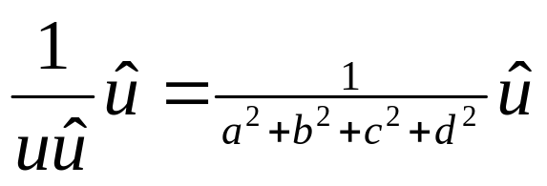
在上面加法和乘法之下，所有四元数作成一个环：
加法Abel群，乘法半群，乘对加有分配律。
有壹： 1+0i+0j+0k
任意非0四元数有逆。
设四元数u = a +bi + cj + dk，定义其共轭四元数为
û = a – bi – cj - dk
则uû = a²+b²+c²+d²。
若u≠0（即若u≠0+0i+0j+0k），则uû≠0，
u⁻¹ =
因此，此环是体，但不是域：ij=-ji ≠ji。

Slide 38
子体、子域
定义: 体K的一个子环，若仍为体，则叫子体；
若又为域，则叫K的子域。
对于域F，也可以有F的子环和子域。
例. 整数环是实数域的子环，实数域是复数域的 子域。

Slide 39
§6.5.2 环 同 态
1 理想
2 环 中 合 同 关 系
3 环 同 态 与 同 构
4 单纯环与极大理想

Slide 40
1 理 想
定义. 设R是一个环，R的一个子集N说是R的一个理想子环，简称理想，如果
（1） N非空；
（2） 若a∈N，b∈N，则a-b∈N;
（3） 若a∈N，x∈R，则
ax∈N，xa∈N。
平凡理想：{0}，R
结论. 理想一定是子环，但子环未必是理想。

Slide 41
理想的例
例. 设I为整数环，mI是I的子环，且是I的理想。
因为：
（1）mI非空；
（2）若a∈mI，b∈mI，则a-b∈mI;
（3）若a∈mI，x∈I， 则ax∈mI，xa∈mI。
注：当m=2时，即偶数环为整数环的理想。

Slide 42
理想的例
设A是模6整数环，N={0,2,4},则(N, ⊕₆，⊙₆ )是A的理想。
因为：
(1)N非空
(2)若a∈N，b∈N，因A中0的逆元素为0, 2与4互为逆元素，则a-b∈N;
(3)若a∈A，x∈N， 则ax∈N，xa∈N。

Slide 43
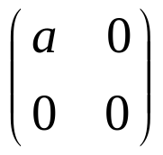
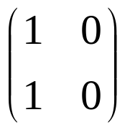
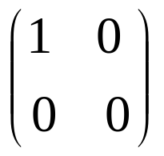
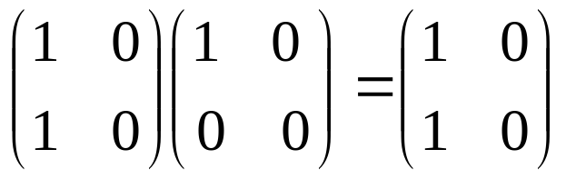
理想的例
例.设R为实数域上的二阶正方矩阵环，
形如 的所有元素组成的子集为N，则N为R的子环，但不是R的理想。
比如，取x= ∈R，a= ∈N，则
xa = ∉ N。

Slide 44
结论6.5.1 任意体R只有平凡理想。
证明： 任取R的理想N，若N={0}，则得证。否则，往证N=R。
因N≠ {0}，故存在a∈N，且a≠ 0。 于是有a的逆元素a⁻¹∈R。由N为理想知，有
a⁻¹ a∈N，即R中的1∈N。
从而对R中任意元素x，都有x = 1x∈N。
因此，R ⊆ N。故N=R。
注：理想子环地位与正规子群地位相当

Slide 45
结论：设A和B为环R的理想，则A+B是环R的理想，其中A+B={a+b|a ∈A, b∈B, }
证明：1) A，B⊆A+B ，A+B非空
2）任取 x，y ∈A+B, 存在 a1,a2 ∈A， b1,b2 ∈B ,使得x=a1+b1 , y=a2+b2 , 则x-y=(a1+b1)-(a2+b2)=(a1-a2)+(b1-b2) ,又A，B是R的理想， a1-a2 ∈A， (b1-b2) ∈B, 有x-y∈A+B
3)任取x ∈ A+B, r ∈ R，存在 a∈A, b∈B, 使得x=a+b ,xr=(a+b)r=ar+br , A，B是R的理想, 得ar∈A, br∈B ,因此xr∈ A+B.同理可证，rx∈ A+B
综上，A+B是R的理想。

Slide 46
结论: 两个理想的交集仍是理想。
证明：设A和B是环R的两个理想。
(1)A∩B非空：因为0∈A且0∈B，故0∈A∩B。
(2)对任意的x，y ∈A∩B，有x，y∈A，而A是R的理想，故x-y∈A，同理有x-y∈ B。于是
x-y∈A∩B。
(3)对任意的x∈A∩B，r∈R，有x∈A，r∈R，而A是R的理想，故xr∈A，rx∈A。同理又有xr∈B，rx∈B，于是xr∈A∩B，rx∈A∩B。

Slide 47
结论6.5.2 设R是有单位元的交换环，a∈R，则 aR={ar | r∈R}是R的理想，而且包含a。
证明：
(1) aR非空，因为0=a0∈aR，a=a1∈aR。
(2) 若x∈aR，y∈aR，则存在r₁，r₂∈R，
使得x=ar₁，y=ar₂，故x-y = a(r₁-r₂)∈aR
(3) 若z∈aR，r∈R，则存在r₃∈R，使得 z = ar₃， 故 zr = ar₃r = a(r₃r)∈aR，rz = rar₃ =a(r r₃)∈aR。
因此，aR是含a的理想。

Slide 48
主理想
定义. 设R是有单位元的交换环，a∈R，则 aR称为由a生成的主理想，记为(a)。
显然，(0)={0}，(1)=R。
结论6.5.3 环R的主理想(a)是R中包含a的理想中最小（在集合包含关系下）的理想。
证法一:设N是R中包含a的任一理想，往证(a)⊆ N
任取x∈(a)，即x∈aR，则存在r∈R，使得x=ar。由a∈N， r∈R，N是理想知，ar∈N，即x∈N。所以，（a）⊆ N。

Slide 49
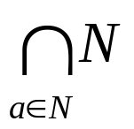
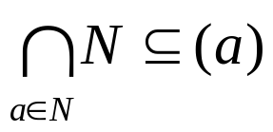
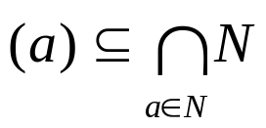
证法二：往证(a)是R中包含a的所有理想的交：
(a)=
因而是包含a的理想中最小的理想。
因为(a)是包含a的理想，所以，
往证：
任取x∈aR，则存在r∈R，使得x＝ar。任取R中包含a的理想N，由a∈N，r∈R，N是理想知，ar∈N，即x∈N。由N的任意性知，x∈

Slide 50
2 环中合同关系
定义:设R是一个环，N是一理想。对于a，b∈R，如果有n∈N，使得
a=b+n，
则称a和b模N合同，记为 a≡b (mod N)。
环中合同关系是等价关系：不过是加法群R模加法子群N的关系。
N的一个剩余类: N在R中的一个陪集。含a的剩余类:a+N.

Slide 51
例. 设R为整数环I，N=（m）=mI，则
a≡b（mod N） iff a=b+n, n∈N
iff a=b+mk
iff m∣a-b
iff a≡b（mod m）。
I的关于N的陪集即是模m的剩余类。

Slide 52
环中合同关系的性质
定理6.5.2 在环R中，对于模N，有
(1)反身性： a≡a;
(2)对称性：若a≡b，则b≡a;
(3)传递性：若a≡b，b≡c，则a≡c;
(4)加法同态性：若a≡b，c≡d，则a±c≡b±d。
(5)乘法同态性：若a≡b，c≡d，则ac≡bd。

Slide 53
证明
(1)至(3)在群中已证。
(4)加法同态性：若a≡b，c≡d，则a±c≡b±d
证明：因为a≡b，c≡d，故
a = b+n₁，c = d+n₂，n₁∈N，n₂∈N。
于是 a±c= b+n₁ ±(d+n₂)= b±d +(n₁ ± n₂)
又n₁ ± n₂ ∈N，故a±c≡b±d。

Slide 54
证明：
(5)乘法同态性：若a≡b，c≡d，则ac≡bd
证明：因为a ≡ b，c≡d，故
a = b+n₁，c = d+n₂，n₁∈N，n₂∈N。
于是 ac =bd+(bn₂ + n₁d + n₁n₂)。
但N是一个理想，故bn₂∈N，n₁d∈N，n₁n₂∈N，因而bn₂ + n₁d + n₁n₂∈N，故ac≡bd.

Slide 55
3 环同态与同构
定义6.5.13 设R是一个环, S是有加、乘两种运算的代数系统，称R到S中的映射σ是环R到S中的同态映射，如果
σ(a+b)=σ(a)+σ(b)，σ(ab)=σ(a)σ(b)。
若R到R’上有一个同态映射，则称R与R’同态，记为R～R′。
定义6.5.14 若σ是环R到R’上的一对一的同态映射，则称σ是R到R’上的同构映射或同构对应。若R到R′上有一个同构映射，则称R与R′同构，记为R ≅ R′。

Slide 56
习题6.2--2
举例说明不要求可除条件而要求消去条件，即要求由ax=ay可推出x=y，由x·a=y·a可推出x=y，则G不见得是一个群，若G有限怎么样？
回忆可除条件：定理6.2.3 群定义中的条件（1）和（2）等于下列可除条件：
对于任意a，b，有x使x · a=b，
又有 y使 a·y=b。
解:(1)例如，全体正整数在普通乘法下，适合消去律，但不是群。

Slide 57
(2)往证有限半群，满足消去条件，一定是群。
解：因G有限，设G={a₁，a₂，…a_{n}}，任取G中元素a，用a右乘G中各元素得a₁a，a₂a，…，a_{n}a，设这n个元素形成G1.即设G1={a₁a，a₂a ，…a_{n}a},先证G1中这n个元素必不相同。反证法，若a_{i}a=a_{j}a (i≠j), 由消去条件有a_{i}=a_{j}，矛盾。得|G|=|G1|.
任取a_{i}a∈ G1，a_{i}a∈G，G1 ⊆ G，又|G|=|G1|, 得G=G1 .则对任意b∈G，必有a_{i}，使a_{i}a=b，因之方程xa=b有解。同理可知ay=b有解。故G是群。
注：举例错误

Slide 58
习题6.3--3. 求证循环群的子群仍是循环群。
分析：证明一个群为循环群关键是找到其生成元。
证明：设循环群G=(a), H是G的任意子群，
(1)若H={1}, 显然H是由1生成的循环群
(2)否则，一定存在a^{k}∈H（k>0）(H是群， a^{k}∈H iff a^{-k}∈H)，取a^{m}是H中的最小正幂元素，往证H中所有元素均是a^{m}的幂（即a^{m}为H的生成元）。
取H中任意元a^{s}，由s=qm+r, 0≤r<m, 则a^{r}=a^{s-qm}=(a^{s})·(a^{qm})⁻¹ 也是H中元素，但m最小。而0≤r<m，故r=0，即s=qm.因此有a^{s}=a^{qm}=(a^{m})^{q}，因此H为a^{m}生成的循环群。

Slide 59
习题6.3---5、求证若G的元数是一个质数，则G必是循环群。
证明：设G的元数为质数p (p>1)，任取G中非单位元a，则(a)是G的一个循环子群，设a的周期为m，则(a)的元数为m，显然m>1, 因此m|p。但p是质数。显然m=p，所以G=(a)，即G是由a生成的循环群。

Slide 60
环中部分基本知识复习
1.环定义
设R是一个非空集合, 其中有加“+”、乘“•”两种二元代数运算，称(R, +, •)为一个环，如果
(1) （R ，+）Abel群
(2) （R ，•）半群
(3) •对+满足左右分配律
2. 环的例

Slide 61
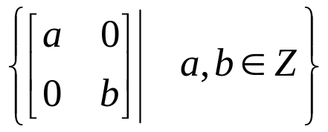
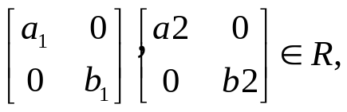
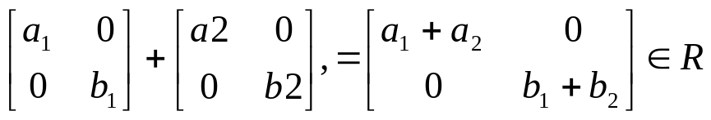
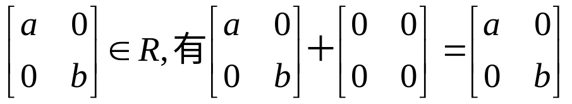
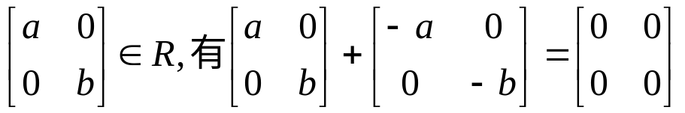
练习：设R=
证明(R,+,•)为环,其中+、•分别为矩阵的加法与乘法
证明：1）证（R,+) 为交换群
显然，R非空；
对任意
显然+运算满足交换律、结合律
对任意
对任意

Slide 62

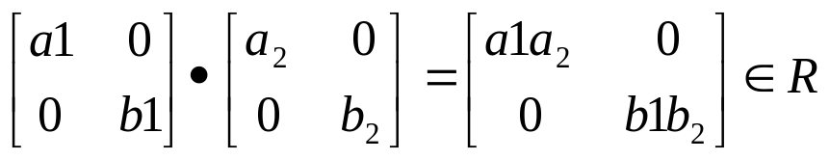
2) (R, •)为半群。
R非空
对任意
•运算满足结合律
3)乘对加满足分配律
•运算对+运算满足分配律
综上，(R,+,•)为环。

Slide 63
3.三大类环：
交换环：如果乘法适合交换律：ab=ba,则称环R是一个交换环
含单位元（含壹）环：如果环R不只有一个元素而且有一个元素1适合对任意a ∈ R，
1a = a1 = a
则称R为含单位元环。
消去环：若R是环，a,b∈R，如果a≠0，b≠0，但ab=0，则称a，b为零因子。如果R没有这样的元素，则说R无零因子。无零因子的环称为消去环。
消去环性质：

Slide 64
 | 含壹环 | 交换环 | 无零因子环
整数环 | √ | √ | √
矩阵环 | √ | × | ×
模n整数环 (模n剩余类环) | √ | √ | ×

Slide 65
4. 整区、体、域
整区：有单位元无零因子的交换环
体:若去掉0，R的其余元素在乘法下成群,则R为体
域：交换体
整区、体及域之间关系：
整区与体
整区未必是体，如整数环（非零整数在乘法下不成群）
体未必是整区，（体未必满足交换律，如四元数体）

Slide 66
整区与域
整区未必是域（如整数环，非零整数在乘法下不成群）
域一定是整区（①交换环；②域是体，(R*, •)为群，则R为含壹环；③域是体，(R*, •)为群，即R中任意非零元素有逆，非零元素满足消去律，R为无零因子环）
体与域
体未必是整区(体未必满足交换律，如四元数体)
域一定是体

Slide 67
5.子环与理想
平凡理想
子环 | 理想
S是环R的子集 | N是环R的子集
(1)子集S非空 | (1)子集N非空
(2)任取a,b∈S,a-b∈S | (2)任取a,b∈N,a-b∈N
(3)任取a,b∈S,ab∈S | (3)任取a∈N,x∈R, ax∈N，xa∈N

Slide 68
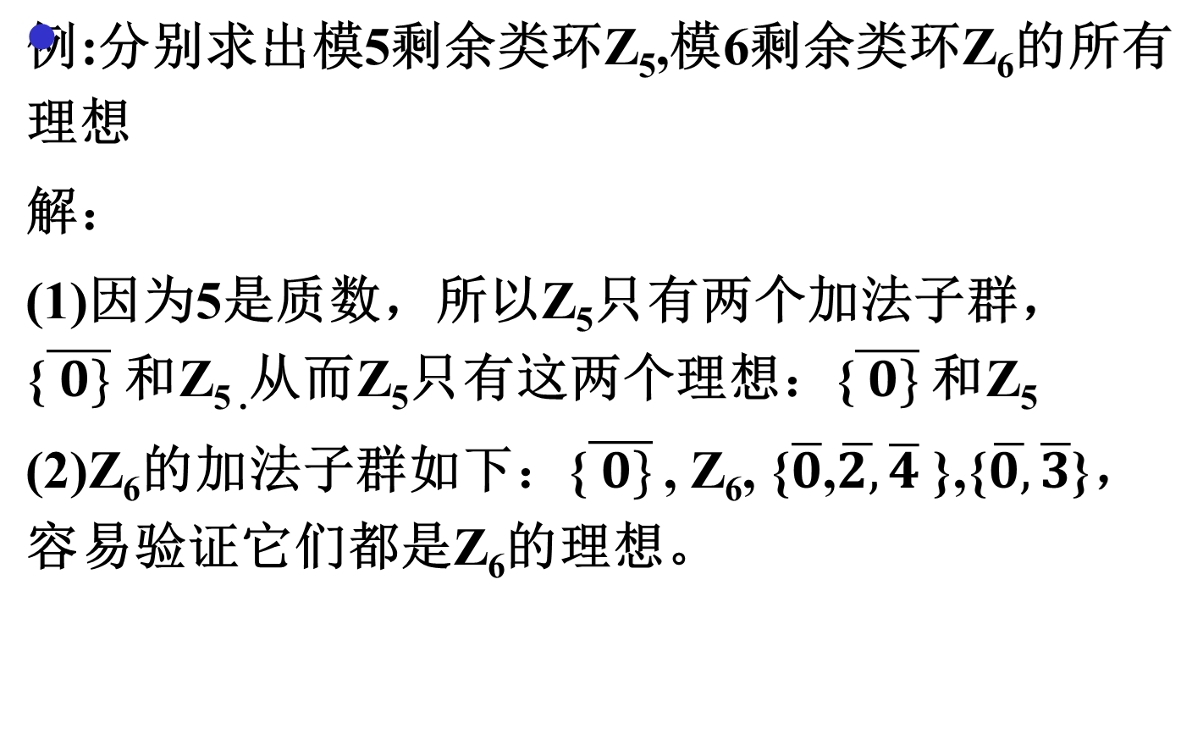

Slide 69
6.主理想：
定义：设R是有单位元的交换环，a ∈R, 则aR成为由a生成的主理想，记为(a). 即(a)=aR={ar| r ∈R}
(0)=0R={0}
(1)=1R=R
mI是I的主理想
结论1：环R的主理想(a)是R中包含a的理想中最小的理想。
结论1’： (a)是R中包含a的所有理想的交：
(a)=
因而是包含a的理想中最小的理想。

Slide 70
7.环中合同关系（看环中加法）
合同关系定义:设R是一个环，N是一个理想，对于a,b∈R, 有n∈N,使得a=b+n (a-b=n),称a和b模N合同, 记为a≡b (mod N)
合同关系是等价关系：
(1)反身性： a≡a;
(2)对称性：若a≡b，则b≡a;
(3)传递性：若a≡b，b≡c，则a≡c;
环R合同关系下分成不同的等价类：每一个等价类是N的一个陪集，叫做N的一个剩余类. a+N(含a剩余类)
a+N={a+n|n ∈N}

Slide 71
8.环的同态及同构
同态：设R是一个环, S是有加、乘两种运算的代数系统，称R到S中的映射σ是环R到S中的同态映射，如果
σ(a+b)=σ(a)+σ(b)，σ(ab)=σ(a)σ(b)。
若R到R’上有一个同态映射，则称R与R’同态，记为R～R′。
同构：若σ是环R到R’上的一对一的同态映射，则称σ是R到R’上的同构映射。若R到R′上有一个同构映射，则称R与R′同构，记为R ≅ R′。

Slide 72
定理6.5.3 设R是一个环，S是一个有加法和乘法运算的代数系统。若σ是R到S中的一个同态映射,则
(1) R的映象R′=σ(R)也是一个环，
(2) σ(0)就是R′的零0′，
(3) σ(-a)=-σ(a)。
若R有单位元而R′不只有一个元素，则R′有单位元而且σ(1)就是R′的壹1′； 若a∈R有逆，则σ(a)在R′中有逆，而且σ(a⁻¹)就是σ(a)⁻¹。

Slide 73
定理6.5.3：设R是一个环，S是一个有加法和乘法运算的代数系统。若σ是R到S中的一个同态映射,则 R的映象R′=σ(R)也是一个环。
证明：1. 要证(R’ ,+)为Abel群。
R’非空，因为0 ∈R，σ(0) ∈R’ ,
封闭：任意a’,b’ ∈R’，有σ(a)=a’ , σ(b)=b’ , a’+b’=σ(a)+σ(b)=σ(a+b),因a+b∈R，有a’+b’ ∈R’
任取a’,b’ ,c’∈R’，有σ(a)=a’ , σ(b)=b’ , σ(c)=c’
(a’ +b’)+c’=(σ(a) +σ(b) )+σ(c)= σ(a+b) +σ(c)=σ ((a+b)+c))
a’ +(b’ +c’)=σ(a) + (σ(b) +σ(c))=σ(a) +(σ(b+c))=σ (a+(b+c))
即(a’ +b’)+c’=a’ +(b’ +c’)

Slide 74
(4)有左单位元σ(0)：σ(0)+σ(a)=σ(0+a)=σ(a)
(5)有左逆：对任意a’=σ(a) ∈R’ ，存在σ(-a)∈R’，使得 σ(-a)+σ(a)=σ(a-a)=σ(0)
2. （R’, • ）为群
(1) R’非空
(2)封闭：任取a’, b’ ∈R’ , 存在a,b∈R,使得σ(a)=a’ ，σ(b)=b’
a’b’=σ(a) σ(b)=σ(ab) ∈R’
(3)结合律：任取a’, b’，c’ ∈R’,存在a,b,c∈R,使得σ(a)=a’ ，σ(b)=b’ , σ(c)=c’
(a’b’)c’=(σ(a) σ(b)) σ(c)=(σ(ab)) σ(c)=σ((ab)c))
a’(b’)c’ )=σ(a) (σ(b) σ(c))=σ(a) (σ(bc))=σ(a(bc))

Slide 75
•对+满足分配律：
σ(a)( σ(b)+ σ(c)）=σ(a)(σ(b+c)) =σ(a(b+c))=σ(ab+ac)=σ(ab)+σ(ac)=σ(a)σ(b)+σ(a)σ(c)
(σ(b)+ σ(c))σ(a)=(σ(b+c)) σ(a)=σ((b+c) a)=σ(ba+ca)=σ(ba)+σ(ca)=σ(b) σ(a)+σ(c) σ(a)
综上，(R’,+, •)为环。

Slide 76
环的同态核
定义：设σ是环R到R′上的同态映射， R′的零0′的逆映象σ⁻¹(0’)叫σ的核。
σ⁻¹(0’)={x∣ x ∈R ,σ(x)=0′}

Slide 77
环的第一同态定理
定理6.5.4 设σ是环R到R’上的同态映射，则σ的核N是R的一个理想。设a’是R’的任意元素，则
σ⁻¹(a’)={a∈R∣σ(a)=a’}
是N的一个剩余类。
证明：因为σ是R的加法群到R’的加法群上的同态映射，所以σ的核N=σ⁻¹(0’)是R的子群，且σ⁻¹(a’)是模N的一个剩余类。
再证N做成理想，若a∈N，x∈R，则
σ(ax)=σ(a)σ(x)=0’σ(x)=0’，
故ax∈N，同样可证xa∈N。

Slide 78
剩余类的加、乘
设R是环，N是R的理想，对R的关于N的剩余类引进运算，A=a+N ,B=b+N .规定：
A+B= (a+N)+(b+N)=(a+b)+ N
AB=(a+N)(b+N )= ab + N

Slide 79
例.设R是整数环，N=5R= {…,-10,-5,0,5,10, …} ，
则N是R的理想。
令R/N为R的关于N的所有剩余类作成的集合： R/N={N，1+N，2+N，3+N，4+N}，其中
N=0+N ={…,-10, -5, 0, 5, 10, …} ，
1+N ={…,-9, -4, 1, 6, 11,…} ，
2+N ={…,-8, -3, 2, 7, 12,…} ，
3+N ={…,-7, -2, 3, 8, 13,…} ，
4+N ={…,-6, -1, 4, 9, 14,…} ，

Slide 80
剩余类间的加法运算表：
+ | N | 1+N | 2+N | 3+N | 4+N
N | N | 1+N | 2+N | 3+N | 4+N
1+N | 1+N | 2+N | 3+N | 4+N | N
2+N | 2+N | 3+N | 4+N | N | 1+N
3+N | 3+N | 4+N | N | 1+N | 2+N
4+N | 4+N | N | 1+N | 2+N | 3+N

Slide 81
剩余类间的乘法运算表：
× | N | 1+N | 2+N | 3+N | 4+N
N | N | N | N | N | N
1+N | N | 1+N | 2+N | 3+N | 4+N
2+N | N | 2+N | 4+N | 1+N | 3+N
3+N | N | 3+N | 1+N | 4+N | 2+N
4+N | N | 4+N | 3+N | 2+N | 1+N

Slide 82
若规定σ(a)= a+N， 则σ是环R到R/N上的同态映射，因为：
σ(a+b)=σ(a)+σ(b)，σ(a × b)=σ(a) × σ(b)。
因此， (R/N，+ ，×)是环。
σ的核为σ⁻¹(0’)= σ⁻¹(N)
={x∣ x ∈R ,σ(x)=N}
= {x∣x ∈R ,x+N=N}
= {x∣x ∈R , x ∈ N}
=N

Slide 83
环的第二同态定理
定理6.5.5 按照剩余类的加法和乘法，R对于理想N的所有剩余类的集合R∕N是一个环，若规定σ(a)= a+N，则σ是R到R∕N上的一个同态映射，其核为N。
R∕N叫做R对于N的剩余环

Slide 84
环的第三同态定理
定理6.5.6 若σ是环R到R′上的一个同态映射，其核为N，则R′与R ∕ N同构：
R′≅ R ∕ N。
证明：设a’是R’的任意元素，则σ⁻¹(a’)是N的一个剩余类a+N。规定R’到R ∕ N上的映射
τ：a’ → σ⁻¹(a’) 。
则τ是R’到R ∕ N上的１－１映射。下面证明τ满足加法同态和乘法同态。

Slide 85
证明：
下面证明加法同态，即若a′，b′∈R′，
往证 τ（a′+b′）=τ（a′）+τ（b′）
证明：
τ（a′+b′）= σ⁻¹(a′+b′)
=σ⁻¹(σ(a)+σ(b) )
=σ⁻¹(σ(a+b) )
=a+b+N
=(a+N)+(b+N)
=τ（a′）+τ（b′）

Slide 86
证明:
证明乘同态，即若a′，b′∈R′，
往证 τ（a′b′）=τ（a′）τ（b′）
由a’,b’∈R’,有a,b ∈R,使得σ(a)=a’, σ(b)=b’,
于是，τ(a’b’)= σ⁻¹(a’b’） = σ⁻¹(σ(a) σ(b))
= σ⁻¹(σ(ab))=ab+N
τ(a’)τ(b’)= σ⁻¹(a’) σ⁻¹(b’)
=(a+N)(b+N)= ab+N
故τ是R′到R ∕ N上的一个同构对应。

Slide 87
定理6.5.7
设环R同态于R′: R～R′, 同态核为N, 于是
R与N之间的子环与R′的子环一一对应，
大环对应大环，小环对应小环，
理想对应理想。
R′与（0’）间无理想 iff R与N间无理想。

Slide 88
4 单纯环与极大理想
定义.如果环R除自己和（0）外没有别的理想，则称R为单纯环。
例. 设R是模5的整数环:{0，1，2，3，4}。任取R的理想N,则从加法角度看，N是R的子群，故由Lagrange定理，|N|│|R|。而|R|=5,所以|N|只能为1或5, 亦即，N 或为(0)，或为R，因此, R是单纯环

Slide 89
极大理想
定义. 环R的一个理想N说是一个极大理想，如果N⊂R，而R与N之间没有别的理想。

Slide 90
例. 设R是模12的整数环：{0,1,2,…,11}。
设N₁=6R={0，6},则N₁是主理想,但非极大理想:有R的理想 N₂=2R={0,2,4,6,8,10},且N₁⊂ N₂ ⊂ R。
N₂是R的极大理想（因为R的理想的元数整除R的元数，只可能为1, 2, 3, 4, 6, 12，而N₂的元数是6，故在R与N₂之间不会有别的理想）。
N₃=3R={0,3,6,9},则N₃也是R的极大理想。
可见，极大理想不唯一。

Slide 91
极大理想与单纯环的关系
定理6.5.8 若N是环R的理想，N ⊂ R，则N是R的极大理想必 要而且只要R∕N是单纯环。
证明：因R～R∕N，所以，
N是R的极大理想 iff
R与N之间没有别的理想 iff
R∕N与（0’）间无理想 iff
R∕N是单纯环。

Slide 92
例
由上例，N₂是R的极大理想，故由定理6.5.8，
R/N₂={ N₂ ,1+N₂}为单纯环。
（验证：任取R/N₂的理想S，则|S|│| R/N₂ |。
而|R/N₂|=2,所以|S|只能为1或2，亦即，S 或为(0)，或为R/N₂，故 R/N₂是单纯环。 )
N₁不是极大理想，则由定理6.5.8，
R/N₁={N₁,1+N₁,2+N₁,3+N₁,4+N₁,5+N₁}不是单纯环
(验证: S={N₁, 3+N₁}为R/N₁的在(0)与R/N₁之间的理想)

Slide 93
单纯环与域的关系
定理6.5.9 任意有单位元的交换的单纯环R是一个域。
证明： 只需证明R中任意非零元素有逆。
任取a∈R，a≠0。考虑aR=(a)，因为a≠0，又a∈aR。故aR≠(0)。但R为单纯环，故aR=R。今R有壹，故1∈aR，即必有b∈R适合ab=1，即a在R中有逆b。

Slide 94
单纯环与域的关系
定理6.5.10 任意域R是有单位元的交换的单纯环。
证明： R是域知，它是有单位元的交换环，且是体，而体只有平凡理想，故R是单纯环。
R是域 iff R是有单位元的交换的单纯环。

Slide 95
极大理想与单纯环、域的关系
定理6.5.11 设R是有单位元的交换环，N是R的理想.于是，R/N是域 iff N是R的极大理想。

Slide 96
证明：
充分性：
若N是R的极大理想，则由定理6.5.8， R/N是单纯环
由R是有单位元的交换环知，环R/N有单位元1＋N，
且为交换环: (a+N)(b+N)=ab+N=ba+N=(b+N) (a+N)
故R/N是有单位元的交换的单纯环，
因此，由定理6.5.9，R/N是域。
必要性：
若R/N是域，则R/N中至少有两个元素,所以N ⊂ R。又由定理6.5.10知， R/N为单纯环,故由定理6.5.8，N是R的极大理想。

Slide 97
例.设R是模12的整数环：{0,1,2,…,11}--有单位元的交换环。
若取N=4R={0,4,8}，
显然N不是极大理想：N⊂ 2R⊂ R，
由定理6.5.11，R/N不是域（不是单纯环： (0)⊂ {N,2+N} ⊂ R/N）
若取N=3R={0,3,6,9}，则N是极大理想, 由定理6.5.11 ， R/N是域(有单位元的交换的单纯环)

Slide 98
例. 设 I/pI=R_{P} 是模p的剩余类环，若p是质数，则R_{p}是域。
证法一：上节通过证明R_{P}是有限整区，而证出R_{P}是域。

Slide 99
证法二：往证R_{P} 是有壹的交换的单纯环，则由定理
6.5.9，知R_{p}是域。
因I是有壹的交换环，所以pI是I的理想， 故由定理6.5.5 ，I/pI 是环（还可以按照环的定义证）.
有壹 1+pI ： （1+pI)(a+pI)=1a+pI=a+pI
乘法有交换律：
（a+pI）(b+pI)=ab+pI=ba+pI= (b+pI)（a+pI）
往证R_{P} 是单纯环。
任取R_{P} 的理想N，则|N| ⏐ |R_{P}|，而|R_{P}|=p，为质数，所以|N| 或为1，或为 p，亦即，N或为{[0]}（[0]=PI）或为R_{P} 。

Slide 100
证法三：因I是有壹的交换环，所以pI是I的理想，往证pI是I的极大理想，则由定理6.5.11 ，I/pI 是域。
反证.假设pI不是I的极大理想，则有I的理想N，使
pI ⊂ N ⊂ I。
因为整数环的理想都是主理想，所以设
N = (k) = kI, 其中k≠1,p。
因 p∈pI，而pI⊂N，故p∈N=kI，因此有m ∈I，
使得 p=km, 其中k,m≠1,p,
这与p是质数矛盾。

Slide 101
证法四：用域的定义证明。
I/pI 是环同证法二。
乘法有交换律同证法二。
有壹1+pI：( a+pI) (1+pI) =a1+pI=a+pI
任取I/pI 中非零元a+pI ,则a∉pI ,又因p是质
数，所以a与 p互质，故有s,t，使得
as+pt=1,
即，as≡1(mod p)，
亦即，as+pI =1+pI。
因此，（a+pI）（s+pI）=as+pI=1+pI，
即s+pI是a+pI的逆。

Slide 102
结论：设P是质数，则PI是I的极大理想。
证明 ：因为(P)=PI≠I ,设M是I的一个理想，使(P)⊆M,且有m∈M ,而m∉(P). 即m不是P的倍数，因此，P不整除m，又P为质数，故P,m互质。即存在正数s,t,使得sm+tP=1.
sm∈M ,tP∈(P),而(P)⊆M，故tP∈M，sm+tP∈M，1∈M。
故M=I，因此P是质数，则PI是I的极大理想，证毕。

Slide 103
作 业
习题 6.5 -- 8:设A，B是理想N在环R中的两个剩余类。命P为所有ab的集合，a∈A, b∈B，则自然P⊆AB，举例说明P不见得等于AB。

Slide 104
定义：若有壹交换无零因子环的任意理想是主理想,
则称主理想环。
结论：整数环I是主理想环。
（即证整数环的任意理想都是主理想）

Slide 105
证明：
若N={0}显然.
现设N中不只有一个元素，则在N中必有一个绝对值最小的非零元素，设为a，显然a生成的理想
（a）=aI⊆N。
另一方面，任取b∈N，若b=aq+r,0≤r<⏐a⏐
因b，aq∈N，所以r=b-aq∈N，但是a绝对值最小非零元素，只能r=0，这样b=aq∈aI，所以N⊆aI，于是N=aI，是主理想，证毕。

Slide 106
习题6.3--4. (1)设G是群，a∈G，证明：若a的周期为2，则a⁻¹ = a。
(2)设群G除了单位元以外每一个元素的周期均为2，证明：G是Abel群。
证明：(1)令1是G中的单位元素，则有a²=a·a=1，所以a⁻¹=a。
(2)由a²=1，得a⁻¹ = a。设a，b是G中任意两个元素，有ab∈G和 (ab)⁻¹ ∈G，因而ab=(ab)⁻¹=b⁻¹a⁻¹=ba，所以G是Abel群。

Slide 107
习题6.3--2. 设K和H都是群G的子群，证明：若H·K是G的子群，则K·H = H·K。
证明：对任意的k·h∈K·H，(k·h)⁻¹=h⁻¹·k⁻¹∈H·K，由于H·K是G的子群，所以((k·h)⁻¹)⁻¹∈H·K，因此K·H⊆ H·K。
对于任意的h·k∈H·K，(h·k)⁻¹∈H·K，即存在h₁∈H，k₁∈K使得(h·k)⁻¹=h₁·k₁，所以h·k=(h₁·k₁)⁻¹=k₁·h₁∈K·H，因此H·K⊆ K·H。故K·H = H·K。
（可以证明本题的逆命题也成立）

Slide 108
习题6.3--2. 设K和H都是群G的子群，证明：若K·H = H·K ，则H·K是G的子群。
证明：(1) 因K和H都是子群，所以K和H非空，则H·K非空。
(2)对任意的h₁·k₁，h₂·k₂∈H·K，因为(h₂·k₂)⁻¹ = k₂⁻¹·h₂⁻¹∈K·H = H·K，所以(h₁·k₁)·(h₂·k₂)⁻¹= (h₁·k₁)·(k₂⁻¹·h₂⁻¹)= h₁·(k₁·k₂⁻¹⁾·h₂⁻¹= h₁·(k’·h₂⁻¹)=h₁·(h₃·k₃) =(h₁·h₃)·k₃=h’ ·k₃∈H·K，
所以H·K是G的子群。

